Slide 1
第12讲 一般均衡与福利经济学
局部均衡与一般均衡
瓦尔拉斯一般均衡模型
交换的一般均衡
生产的一般均衡
效率的评判标准：帕累托最优
福利经济学

Slide 2
1.1 一般均衡概念
局部均衡与一般均衡
局部均衡（Partial Equilibrium）：分析其它条件不变时某种产品（或要素）供求均衡及其价格决定的方法。
假定： 市场之间互相的影响很少或者没有
假定： 某一产品(或要素)的需求和供给只取决于其自身的价格
然而，市场的相互关系有时很重要

Slide 3
1.2 一般均衡概念
局部均衡与一般均衡
反馈效应: 一种产品(或要素)的价格变动会影响其他产品(或要素)的价格，反过来，其他产品(或要素)的价格变动又影响该产品(或要素)的价格。
一般均衡分析包含所有市场的价格和数量，明确地把反馈效应考虑在内
一般均衡（General Equilibrium）：分析所有商品和生产要素的供求与价格相互影响相互依存时，所有商品和生产要素的供求均衡及其价格决定的方法。

Slide 4






















1.3 市场的相互依赖性。例：石油供给减少对汽车价格的影响
价格
价格
1. 石油市场
数量
2. 汽油市场
数量
价格
价格
3. 汽车市场
数量
4. 汽车工人市场
数量

Slide 5
1.4 一般均衡的特征
效用最大化：每个消费者依据他的偏好和预算线来其最大化效用组合，预算线由投入品价格和产品价格决定；
最优要素供给：每个消费者依据现行投入品价格和产品价格，选择他所提供的投入品数量；
利润最大化：厂商在给定现有技术、产品需求、投入品供给的约束条件下，选择最大化其利润的决策，且长期厂商利润为零；
全局均衡：所有市场（包括要素市场和产品市场）同时达到均衡。

Slide 6
1.5 一般均衡的假设条件
经济中有大量的生产者和消费者；
消费者：效用最大化；预算约束；零储蓄
消费者：供给生产要素(要素供给方),消费商品(商品需求方)
要素市场和产品市场都是完全竞争的，零交易费用；
生产者：利润最大化；技术约束；零投资

Slide 7
1.6 一般均衡是否存在？
一些初步结论：
一般均衡可能存在，但并不意味均衡是唯一的。
如果所有市场在一组价格下是均衡的，那么，当所有的价格同比例增加或减少时，市场仍然是均衡的。
经济学家证明，在一定的条件下，存在唯一一组相对价格可以实现一般均衡。
一个评论*：如果一般均衡的存在是建立在如此严格的假设条件之上，那么真实世界中一个如此远离这些假设条件的市场怎么可能达到一般均衡呢？

Slide 8
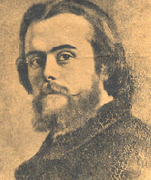
2.1 瓦尔拉斯的一般均衡模型
1874年，法国经济学家瓦尔拉斯(Walras)首先提出
完全竞争条件下的一般均衡理论。
需求函数：Q_{i}=D_{i}(P₁,P₂,…,P_{n}) i=1,2,…,n
供给函数：Q_{i}=S_{i}(P₁,P₂,…,P_{n}) i=1,2,…,n
超额需求函数：E_{i}(P₁,P₂,…,P_{n}) =D_{i}(P₁,P₂,…,P_{n}) - S_{i}(P₁,P₂,…,P_{n}) i=1,2,…,n
一般均衡条件： E_{i} (P₁,P₂,…,P_{n}) =0, i=1,2,…,n
Léon WALRAS
(1834- 1910)

Slide 9
2.2 “瓦尔拉斯法则”
整个经济中，买者的总支出等于卖者的总收入，即
∑ P_{i}D_{i}(P₁,P₂,…,P_{n}) =∑ P_{i}S_{i}(P₁,P₂,…,P_{n})
∑ P_{i}E_{i}(P₁,P₂,…,P_{n})=0
“瓦尔拉斯法则”：只要由n个市场所构成的经济中的n-1个市场实现了均衡，则最后一个市场自然同时实现均衡。
一个问题：n 个变量，但是最多只有 n-1 个方程。

Slide 10
解决办法：引入相对价格，P1=1，P2’=P2/P1，P3’=P3/P1，……..，变为n-1个方程，求n-1个变量。
瓦尔拉斯模型存在的问题：
可能无解；
可能有无数解；
可能有唯一解，但未必是非负实数。
后来的经济学家用集合论和拓朴学等数学方法证明,一般均衡体系只有在一系列极为严格的假设条件才能成立。Kenneth Arrow, Gerard Debreu

Slide 11
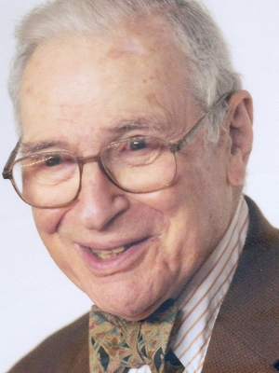
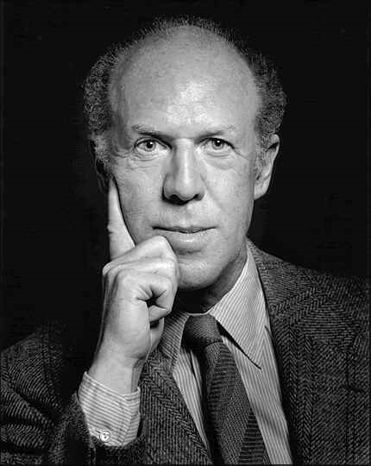
2.3 一般均衡的证明：杰出贡献者
Kenneth Arrow
(1921-2017)
Gerard Debreu
(1921-2004)

Slide 12
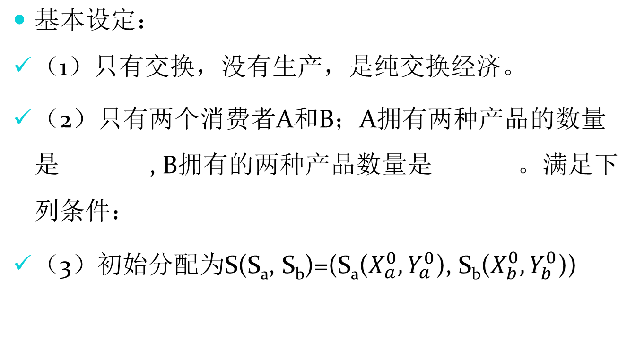




3. 交换的一般均衡

Slide 13
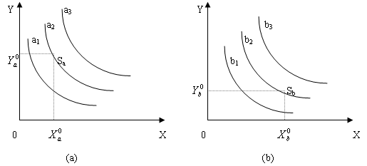
消费者A和B的无差异曲线

Slide 14
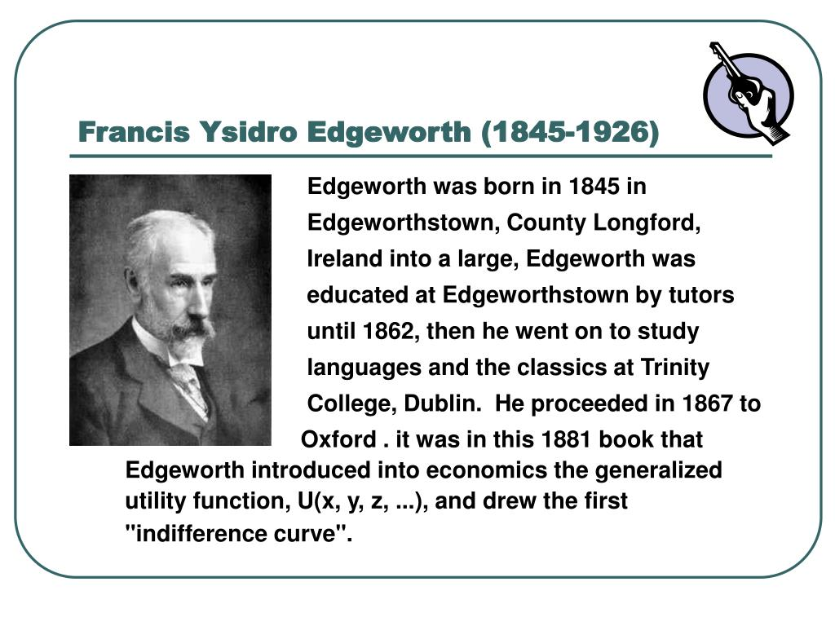

Slide 15
交换的埃奇沃斯盒状图 （Edgeworth Box）
X_{b}
X_{b0}
O_{b}
Y_{a}
.
.
Y_{a0}
b1
.
b2
.
Y_{b0}
S
.
b3
.
E4
E3
b4
E2
Ee
a4
E1
a3
a1
a2
Y_{b}
O_{a}
X_{a0}
X_{a}
O_{a}O_{b}：交换的契约曲线

Slide 16
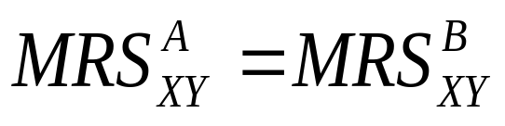
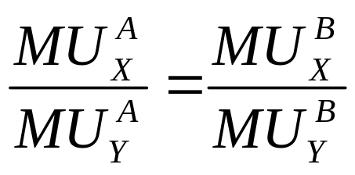
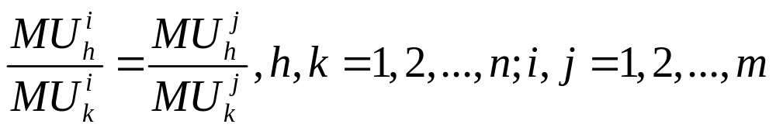
均衡条件：A的边际替代率等于B的边际替代率，即
也即：
进一步推广：m个消费者，n种产品

Slide 17
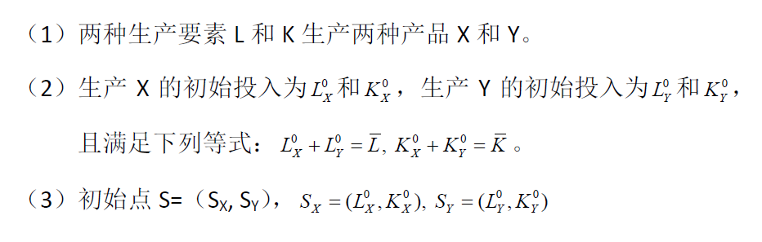
4. 生产的一般均衡
基本设定：

Slide 18
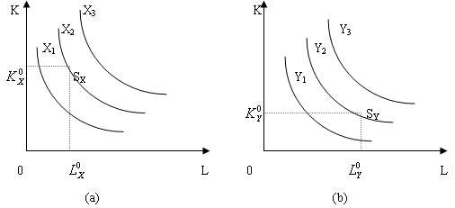
产品X和Y的等产量曲线

Slide 19
生产的埃奇沃斯盒状图
L_{y}
L_{y0}
O_{y}
K_{x}
.
.
y1
K_{x0}
y2
.
.
K_{y0}
.
y3
S
E4
.
E3
y4
Ee
x4
E2
E1
x3
x2
x1
K_{y}
O_{x}
L_{x0}
L_{x}
O_{x}O_{y}：生产的契约曲线

Slide 20
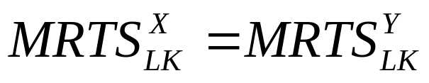
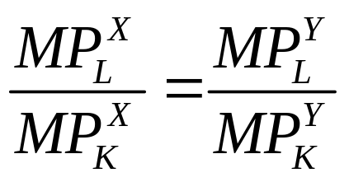
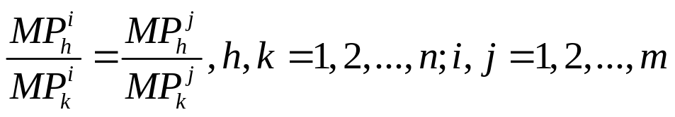
均衡条件：生产X产品的边际技术替代率与生产Y产品的边际技术替代率相等，即
也即：
进一步推广：n种投入，m种产品

Slide 21
生产可能性曲线(Production Possibility Curve)
生产契约线上的点组成的曲线即为生产可能性曲线，表示在既定技术条件下，要素投入固定时所能生产的产品最大产量组合。
Y
边际转换率(MRT_{XY}=-dY/dX)：技术不变资源既定条件下，增加一单位X产品所必须放弃的Y产品的数量。产品边际转换率递增。
E1
Y1
.
S
E2
Y2
O
X
X1
X2

Slide 22
5. 生产与交换的一 般均衡
均衡条件：MRS_{XY}=MRT_{XY}
Y
P
如果MRS_{XY}>MRT_{XY}，应增加X生产，减少Y生产。
Y1
如果MRS_{XY}<MRT_{XY}，应减少X生产，增加Y生产。
E2
E
●
E1
O
X
X1
P’

Slide 23

6.1 福利经济学
庇古（Arthor Pigou）：1920，《福利经济学》
将国民收入数量和国民收入分配作为衡量一个社会经济福利的尺度。
社会经济福利最大化的两个条件：
边际私人产值等于社会边际产值
（外部性、不完全竞争导致两者不相等，政府干预）
社会成员货币收入的边际效用相等
（富人的货币边际效用低于穷人的货币边际效用，建议累进税）

Slide 24
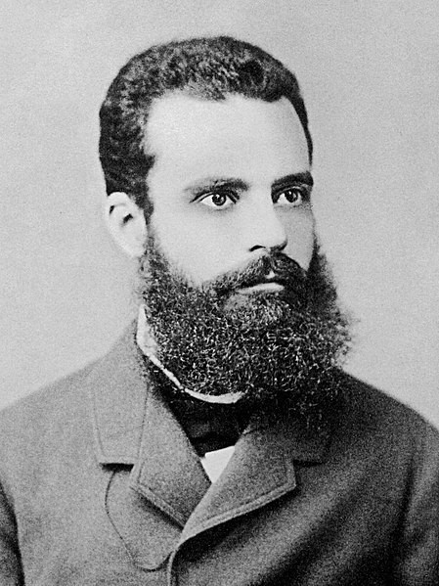
6.2 福利经济学
意大利经济学家弗雷多•帕累托：《政治经济学教程》（1906）
效率的标准：帕累托(Pareto)最优
帕累托改进：如果既定的资源配置状态的改变使得至少有一个人的状况变好，而没有使任何人的状况变坏，则这种改进被称为帕累托改进。
帕累托最优状态：对于某种既定的资源配置状态，所有的帕累托改进都不存在，即如果不使别人的境况变坏，就无法使任何一个人的境况变得更好的经济状态。

Slide 25
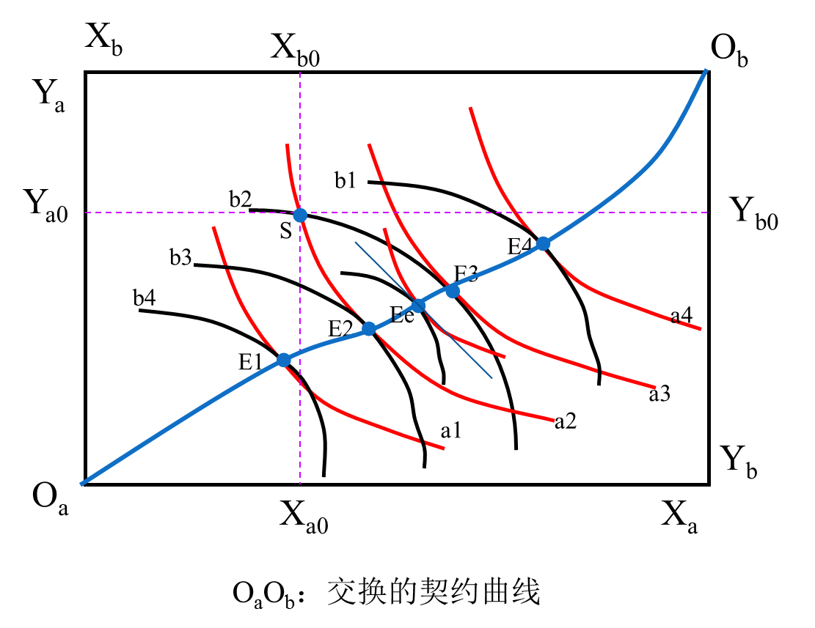
帕累托最优

Slide 26
6.3 完全竞争与帕累托最优之间的关系
Koopmans(1957)证明了完全竞争与帕累托之间的关系定理：
福利经济学第一定理：每一个完全竞争均衡都是帕累托最优的。---说明完全竞争经济是有效率的；
福利经济学第二定理：在一定条件下，每一个帕累托最优配置都可以通过完全竞争来达到。---任何帕累托有效配置都能得到市场机制支持。

Slide 27
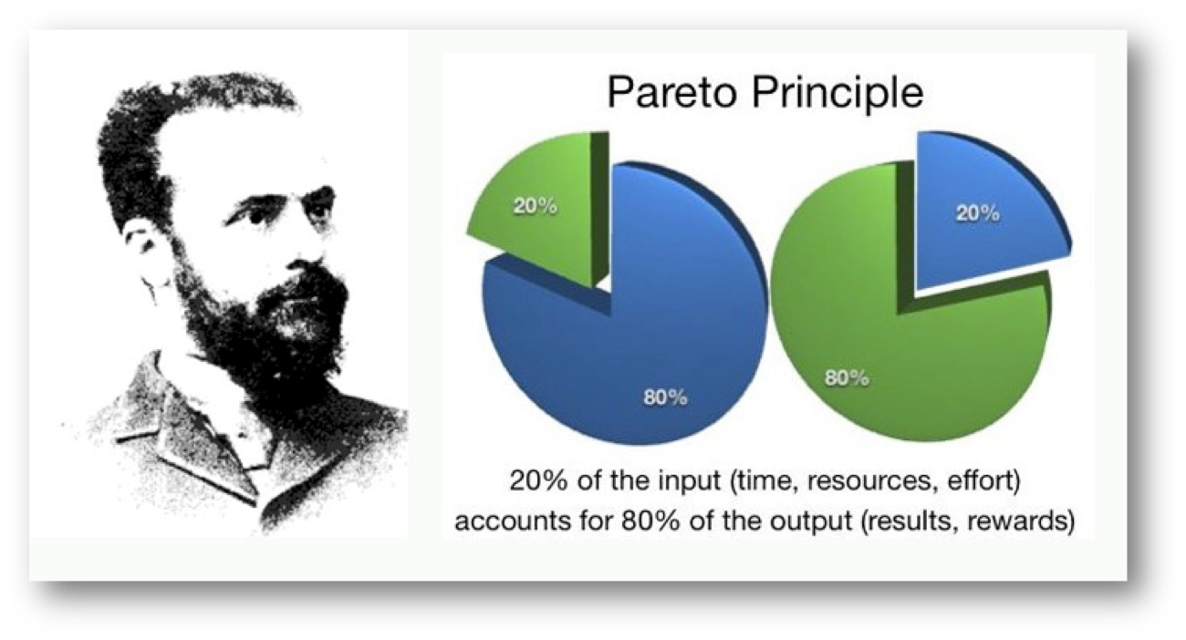

Slide 28
6.4 社会福利函数
帕累托效率并不涉及福利分配问题
存在多个帕累托有效配置时，社会应该如何选择呢？
构建社会福利函数，探讨全社会的福利最大化问题。

Slide 29
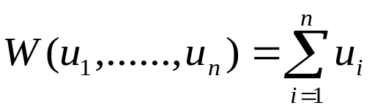
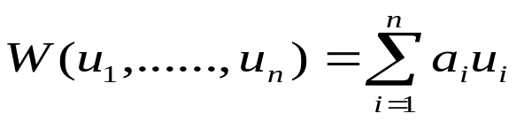

6.5 社会福利函数的类型
第一种：古典效用主义或边沁福利函数：
第二种：加权效用和福利函数
第三种：最大最小或罗尔斯社会福利函数：
不同社会福利函数表达了关于不同的经济行为人的福利比较的不同伦理判断。
有了社会福利函数，理论上可以寻求一个经济状态使社会福利最大化，但在实际中，人们很难准确得出社会福利函数，从而很难达到使社会福利最大化的经济状态。

Slide 30
6.6 公平与效率
在大多数情况下，公平和效率两个目标存在某种权衡（Trade-off）：
为了提高效率，有时必须忍受更大程度的不平等；
为了增进公平，有时又必须牺牲更多的效率。
一种思路：效率优先、兼顾公平
收入再分配措施：税收政策、政府支出、社会保障、扶贫政策、第三次分配

